Slide 1
আজকের বিজ্ঞান ক্লাসে স্বাগত

Slide 2
শিক্ষক পরিচিতি
উৎপল কুমার সাহা
সহকারি শিক্ষক,
তেবাড়িয়া শেরকান্দি সঃ প্রাঃ বিঃ কুমারখালী,কুষ্টিয়া।

Slide 3
পাঠ পরিচিতি
শ্রেণিঃ ৫ম
বিষয়ঃ বিজ্ঞান অধ্যায়ঃ ১০ ( আমাদের জীবনে তথ্য) পাঠঃ তথ্য সংগ্রহ, সংরক্ষণ ও বিনিময়

Slide 4
শিখনফল
১১.২.১ ইন্টারনেট ব্যবহারের মাধ্যমে তথ্য সংগ্রহ করতে পারবে ও সংগৃহিত তথ্য শ্রেণিতে উপস্থাপন করতে পারবে।
১১.২.২ সংগৃহিত তথ্য সংরক্ষণের উপায় বলতে পারবে।
১১.২.৩ প্রযুক্তি ব্যবহার করে সহপাঠী ও অন্যদের সাথে তথ্য বিনিময়
করতে পারবে।

Slide 5
পূর্বজ্ঞান যাচাই
তথ্য কি?
তথ্য হচ্ছে কোন ব্যক্তি,বস্তু বা ঘটনা সম্পর্কে জ্ঞান।
তথ্য বিনিময় বলতে কী বোঝ?
তথ্য বিনিময় হলো একটি প্রক্রিয়া যার মাধ্যমে কোন তথ্য বন্ধু,পরিবার এবং অন্যান্য মানুষের সাথে আদান প্রদান করা হয়।

Slide 6
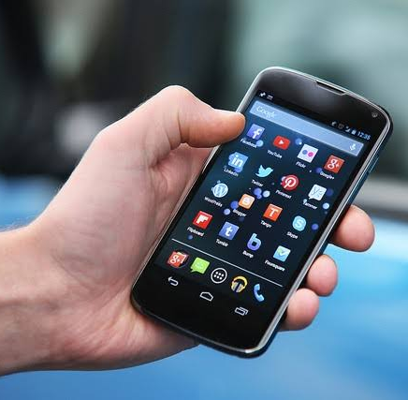
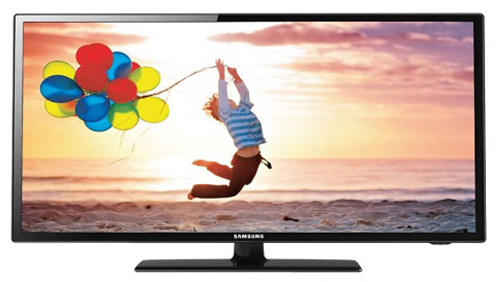
এসো কিছু ছবি দেখি
খবরের কাগজ
মোবাইল ফোন
টেলিভিশন
এইগুলো আমরা কি কারণে ব্যবহার করি?
তথ্য সংগ্রহ করি।

Slide 7
তথ্য সংগ্রহের সবচেয়ে সহজ উপায় কোনটি?
ইন্টারনেট
ইন্টারনেট কী?
ইন্টারনেট হচ্ছে পৃথিবীর বিভিন্ন প্রান্তের কম্পিউটারগুলোকে সংযুক্তকারী বিশাল নেটওয়ার্ক।
আমরা মোবাইল ফোন,কম্পিউটার বা ল্যাপটপের মাধ্যমে ইন্টারনেট ব্যবহার করতে পারি।

Slide 8
ইন্টারনেট ব্যবহার করতে আমাদের এই ধরণের যে কোন একটা Software লাগবে|
এগুলোকে ব্রাউজিং সফটওয়্যার বলে।
গুগল ক্রম
মজিলা ফায়ারফক্স
ইন্টারনেট এক্সপ্লোরার

Slide 9
ইন্টারনেটের মাধ্যমে তথ্য সংগ্রহের মৌলিক ধাপসমূহঃ
১)
বিভিন্ন সার্চ (search) ইঞ্জিন যেমন গুগল,ইয়াহু, পিপীলিকা ইত্যাদি ব্যবহার করি।

Slide 10
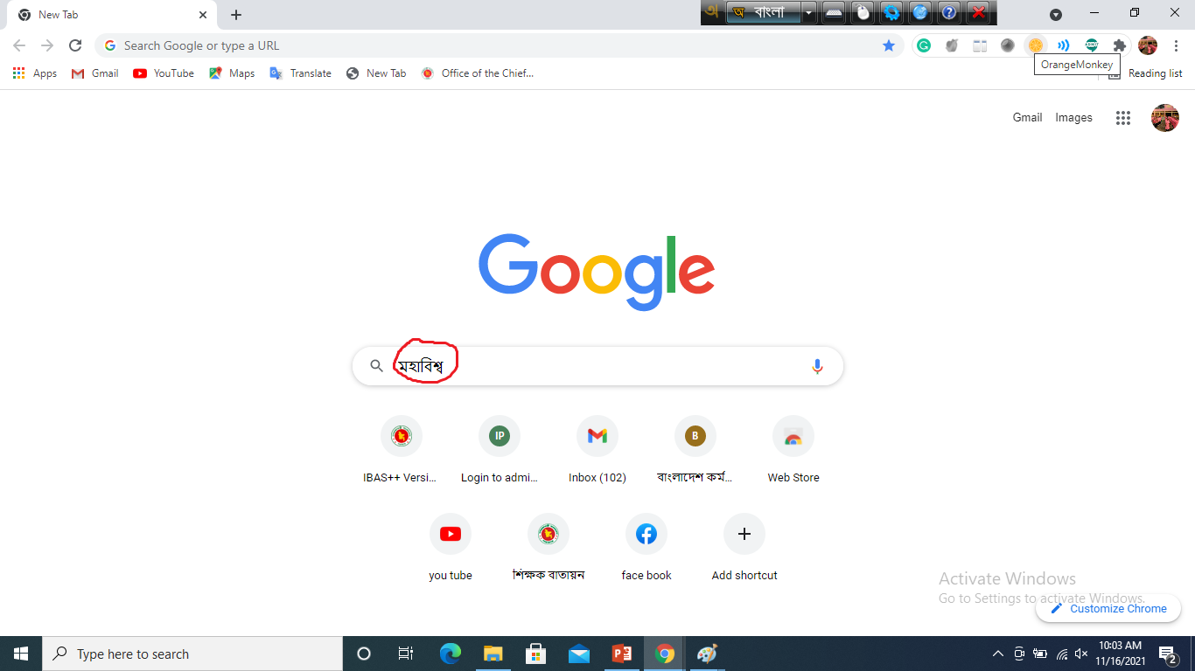
২)
যে বিষয়ের তথ্যটি অনুসন্ধান করছি সে বিষয় সম্পর্কিত মূল শব্দটি “Search Bar”এ লিখে “Search”লেখাটিতে ক্লিক করি অথবা “Enter Key”-তে চাপ দেই।

Slide 11
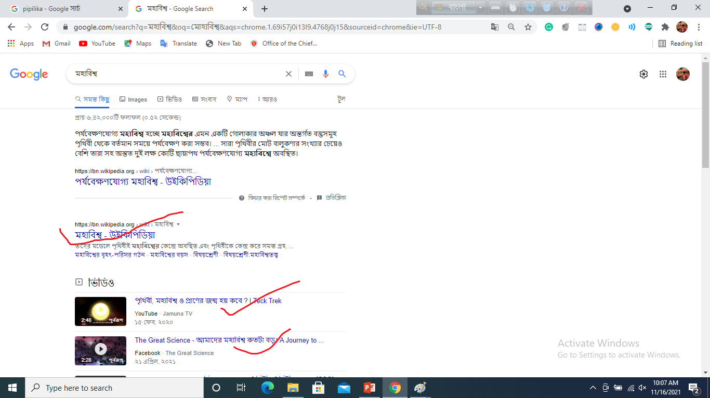
৩)
সার্চ ইঞ্জিনে ওয়েবসাইটের যে তালিকাটি এসেছে সেখান থেকে ওয়েব সাইট বেছে নিয়ে প্রয়োজনীয় তথ্যটি সংগ্রহ করি।

Slide 12
৪)
যতবার প্রয়োজন ততবার পূর্বের ধাপগুলো পুনরাবৃত্তি করি। অথবা আরও সুনির্দিষ্ট ‘মূল শব্দ’ নির্বাচন করে প্রয়োজনীয় তথ্যটি অনুসন্ধান করি।

Slide 13
এক নজরে
সার্চ (search) ইঞ্জিন নির্বাচন
যে তথ্যটি অনুসন্ধান করব তার মূল শব্দ
ইন্টার কী তে চাপ দিব
ওয়েব সাইটের তালিকা থেকে সাইট নির্বাচন

Slide 14
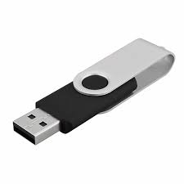
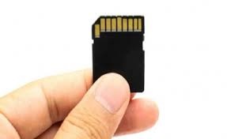
ছবিগুলো দেখ
সিডি
মেমোরি কার্ড
পেন ড্রাইভ
এগুলো আমরা কী কাজে ব্যবহার করি?
তথ্য সংগ্রহ করি।

Slide 15
তথ্য বিনিময় বলতে কী বুঝি?
তথ্য বিনিময় হলো এমন একটি প্রক্রিয়া যার মাধ্যমে তথ্য বন্ধু, পরিবার ও অন্যান্য মানুষের সঙ্গে আদান-প্রদান করা হয়।
কথা বলে, মাইকিং করে,মোবাইলে কথা বলে, চিঠি লিখে,ক্যামেরায় ছবি তুলে, খুদেবার্তা (SMS), ইমেইল, ফেসবুক,টুইটার ইত্যাদি ব্যবহার করে আমরা তথ্য বিনিময় করতে পারি।

Slide 16
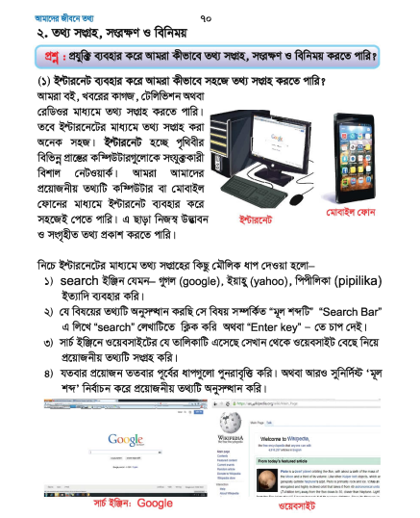
পাঠ্য বইয়ের সংযোগ

Slide 17
একক কাজ
তিনটি ব্রাউজিং সফটওয়্যারের নাম লিখ।
তিনটি সার্চ ইঞ্জিনের নাম লিখ।
ইন্টারনেট কী।
তথ্য সংরক্ষণের ৩ টি প্রযুক্তির নাম লিখ।

Slide 18
বাম পাশের বাক্যাংশের সাথে ডান পাশের বাক্যাংশের মিল করঃ
বাম পাশ | ডান পাশ
(ক) তথ্য বিনিময়ের মাধ্যমে | (১) সহজ করেছে।
(খ) আইসিটি মানুষের যোগাযোগ | (২) পেন ড্রাইভ।
(গ) কম্পিউটার বা মোবাইলের মাধ্যমে | (৩) খুবই গুরুত্বপূর্ণ।
(ঘ) একটি তথ্য সংরক্ষণ প্রযুক্তি | (৪) ক্ষতি কমানো যায়।
(ঙ) সামাজিক যোগাযোগ মাধ্যম | (৫) ট্র্যাক্টর।
 | (৬) ইন্টারনেট ব্যাবহার করা যায়।
 | (৭) ফেসবুক।

Slide 19
দলীয় কাজ
আমরা কী কী উপায়ে তথ্য সংগ্রহ করতে পারি।
ঘূর্ণিঝড়ের খবর তুমি কিভাবে অন্যদের জানাবে- ৪ টি বাক্যে লিখ।

Slide 20
মূল্যায়ন
ইন্টারনেটের মাধ্যমে তুমি কীভাবে তথ্য সংরক্ষণ করবে, চারটি বাক্যে লিখ।

Slide 21
সবাই ভালো থেকো।
ধন্যবাদ সবাইকে…

